Slide 2
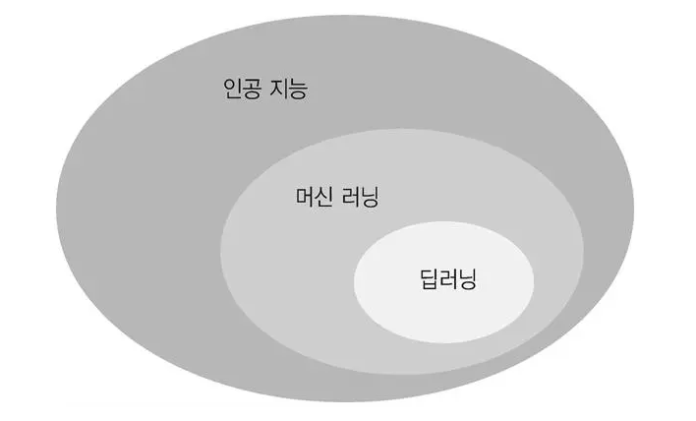
머신 러닝(기계 학습)이란?
머신 러닝과 딥 러닝은 모두 AI의 하위 분야.
머신 러닝,딥러닝 모두 데이터를 기반으로 지식을 학습하고, 이를 바탕으로 예측함.
하지만 두 기술은 알고리즘과 학습 방식에서 차이가 있다.

Slide 3
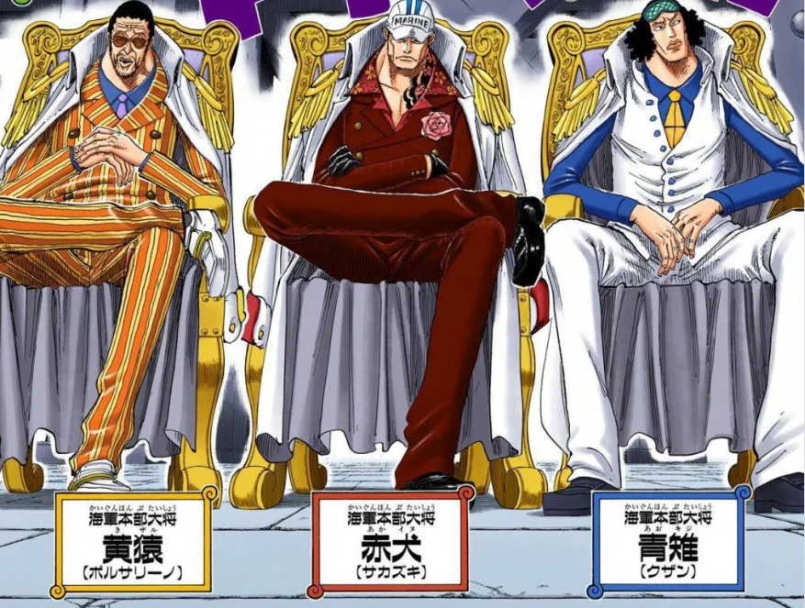
머신 러닝
머신 러닝은 학습 유형에 따라 지도학습, 비지도 학습, 강화 학습이 있음.
지도학습
강화학습
비지도
학습

Slide 4
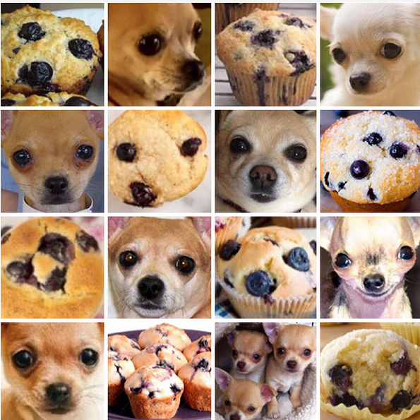
머신 러닝 - 지도학습
치와와랑 머핀은 비슷하게 생겼다. 멀리서 보면 솔직히 사람도 착각한다.
지도 학습을 통해 컴퓨터에게 해당 사진이 무엇인지 알려줘야 한다.

Slide 5

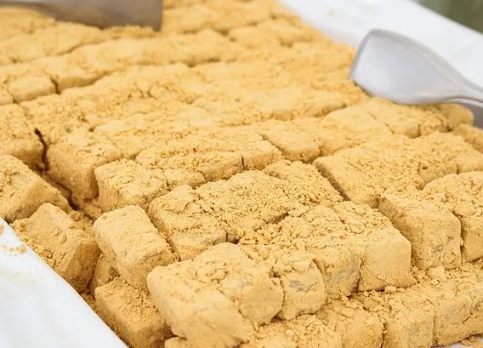
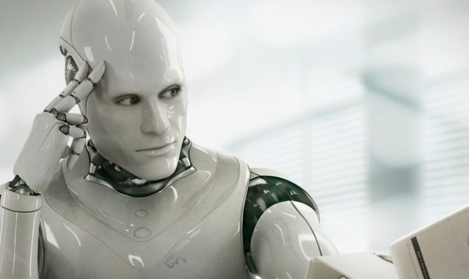
머신 러닝 - 지도학습
지도학습은 `정답을 알려주면서 배우는 방법`
선생님이 문제와 답을 알려주고, 학생이 공부해서 비슷한 문제를 풀 수 있게 되는 것과 같다.
학습완료
강아지 입니까?
ㄱ..강 아니 인절미!
이 사진은 인절미가 아니고 강아지야~!

Slide 6
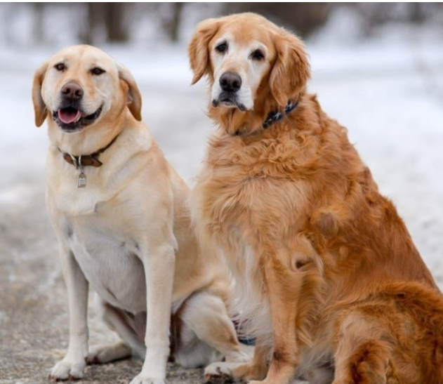
머신 러닝 – 지도학습(라벨링)
라벨링이란 데이터를 분류하거나 태그를 붙이는 작업. 주로 정답을 부여하는 데 초점이 맞춰져 있음
강아지
강아지
이미지 데이터에서 강아지 사진에 강아지라는 라벨을 붙임

Slide 7
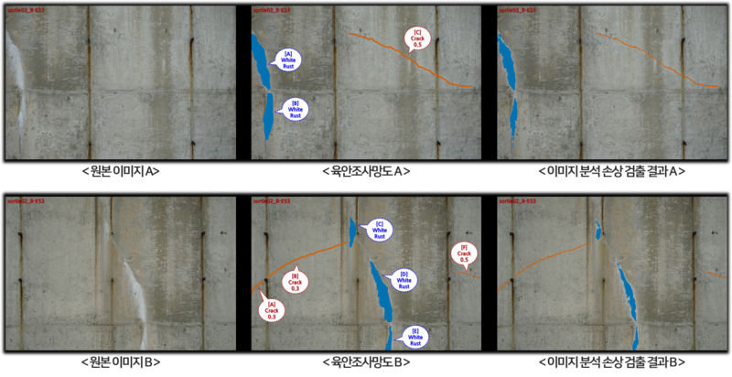
머신 러닝 – 지도학습(어노테이션)
어노테이션은 더 많은 정보를 추가하는 광범위한 작업
머신러닝 모델이 데이터를 더 잘 이해할 수 있도록 bounding box로 표시하고 다양한 형태의 정보를 제공

Slide 8
머신 러닝 - 비지도학습
비지도학습은 `정답을 알려주지 않고 스스스로 배우는 방법`
선생님이 아무 말 없이 문제를 주면, 학생은 스스로 문제를 푼다.
오로지 데이터셋의 특징과 패턴을 기반으로 판단
비슷한 특징이나 패턴을 가진 데이터들끼리 군집화한 후
새로운 데이터가 어떤 군집에 속하는지를 추론함

Slide 9
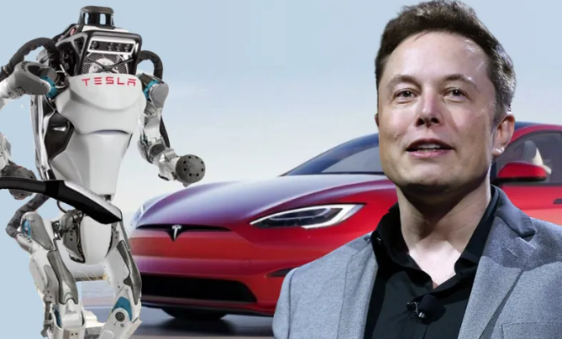
머신 러닝 - 강화학습
강화학습은 `당근과 채찍을 통해 배우는 방법`
선생님이 학생에게 잘하면 칭찬을 주고 못하면 벌을 주면서 더 잘도록 배우는 것과 같다.
자율주행은 대표적인 강화학습

Slide 10
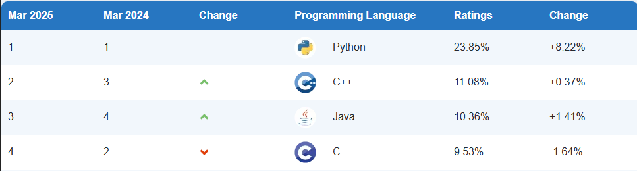
파이썬(Python)
R이 아닌 파이썬을 사용하는 이유
머신러닝을 위한 알고리즘이 많다
대부분 AI학자들이 파이썬을 사용. 필요한 정보, 커뮤니티가 활성화 되어있음
웹&앱 애플리케이션과 호환성 가능
R은 주로 통계 분석과 시각화에 특화

